Slide 1

Cách ghi cấu trúc xuống tập tin

Slide 2
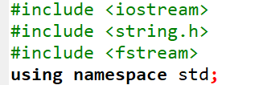
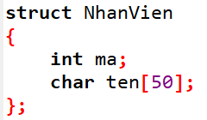
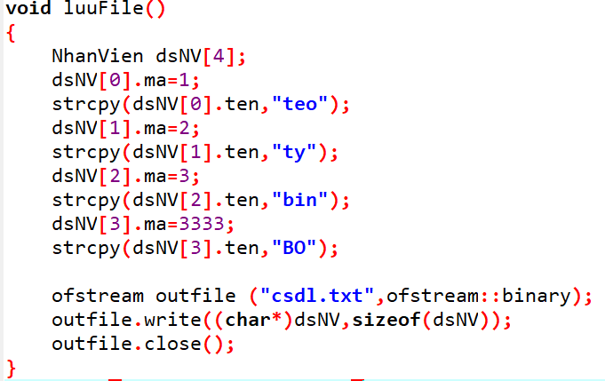
Cách ghi tập tin

Slide 3


Hey! Coding is easy!
END

